Slide 1

Тема: «Что такое симметрия?
Как получить симметричные детали?
Композиция из симметричных бумажных деталей»
(технология)
2 класс
Учитель начальных классов:
Киселева С.А.

Slide 2
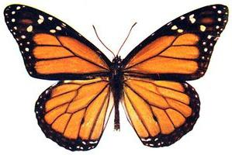
Цель: ознакомление с симметрией; создание условий для развития творчества.

Slide 3
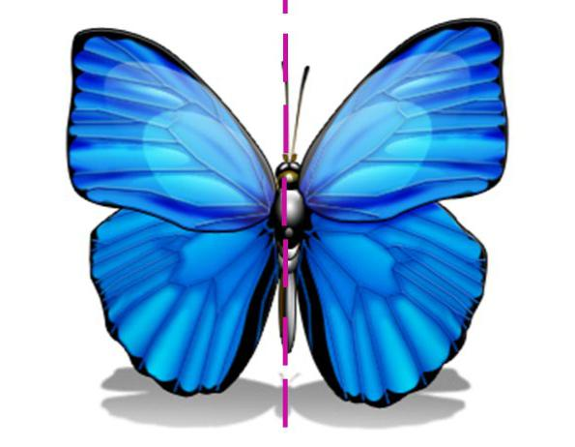
Изучение нового материала
Просмотри новый материал «Технология 2 класс (Урок№3 - Что такое симметрия?)», перейдя по ссылке: https://www.youtube.com/watch?v=jpXbtbLek7w

Slide 4
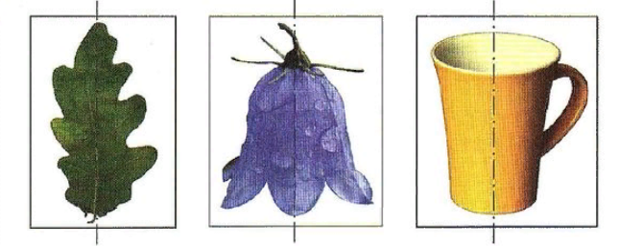
Задание №1
Подумайте! Симметричны ли изображения колокольчика и чашки?

Slide 5
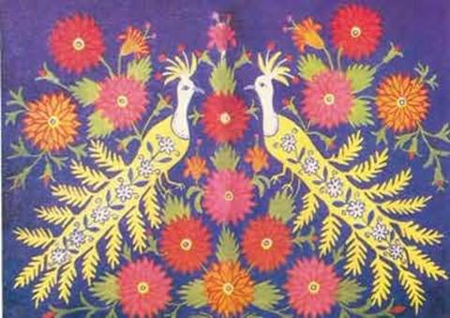
Задание №2.
Используя теоретический материал на с. 26 – 29 изготовьте композицию по твоему выбору.
План работы:
Разметьте детали.
Вырежете детали.
Соберите композицию.
Соберите изделие.

Slide 6
Повторение техники безопасности с ножницами и клеем.
С ножницами:
При работе ножницы держи правильно.
Режь средней частью лезвия ножниц.
Не оставляй ножницы в открытом виде.
Передавай ножницы в закрытом виде кольцами вперед.
Не работай ножницами с ослабленным креплением.
Работай только на своем рабочем месте.

Slide 7
С клеем:
Работай на подкладном листе, клеенке.
Клей бери на кончике кисти.
Пользуйся подставкой для кисти.
Наноси клей от центра к краю, кисть должна легко соскальзывать с края листа.
Равномерно распределяй клей по всей поверхности тонким слоем.
Излишки клея, если они появились, удали тряпочкой.
После окончания работы кисть вымой и вытри, закрой клей.

Slide 8
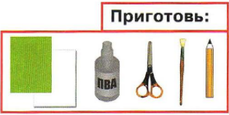
Композиция из симметричных бумажных деталей

Slide 9
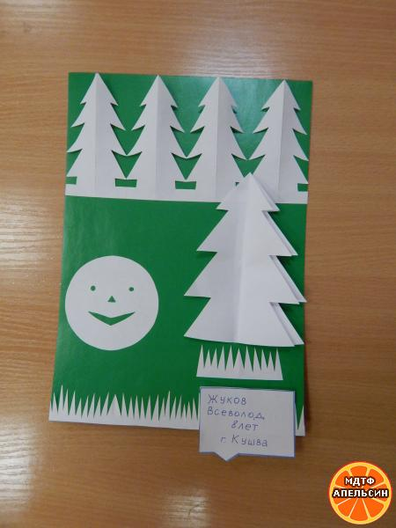

Slide 10
Задание для контроля
Продолжите предложение:
Я узнал, что…
Было интересно узнать о …
Теперь я смогу …

Slide 11

Спасибо за внимание!

